Slide 1
Урок окружающего мира в 4 классе
по теме:
«Водоёмы нашего края»
Презентацию подготовила
Попова Лариса Александровна

Slide 2
Тема урока: «Водоёмы нашего края»
Цели:
Познакомить обучающихся с видами водоёмов.
Познакомить обучающихся с водоёмами Свердловской области.
Научить различать части реки (исток , русло, берега, устье); сравнивать реку и озеро.
Воспитывать любовь к природе, бережное отношение к водоёмам.
Оборудование: конспект урока, презентация, карта Свердловской области.

Slide 3
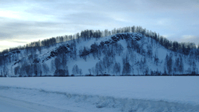
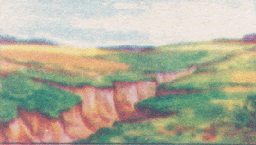
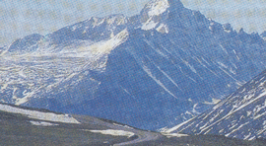
Какие формы земной поверхности вы знаете?

Slide 4
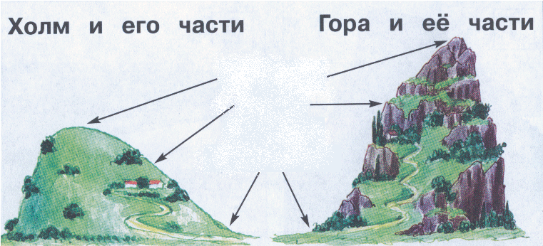
Покажи на слайде части горы и холма.

Slide 5
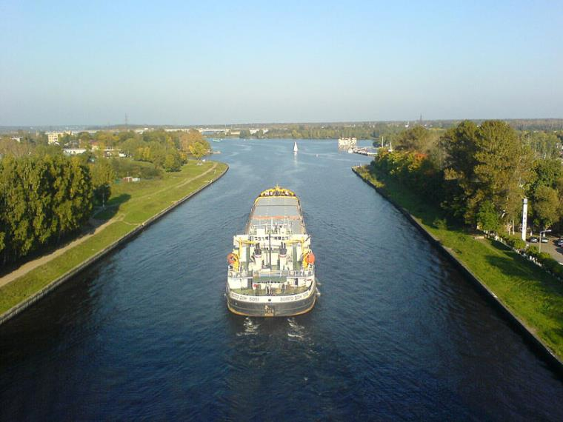
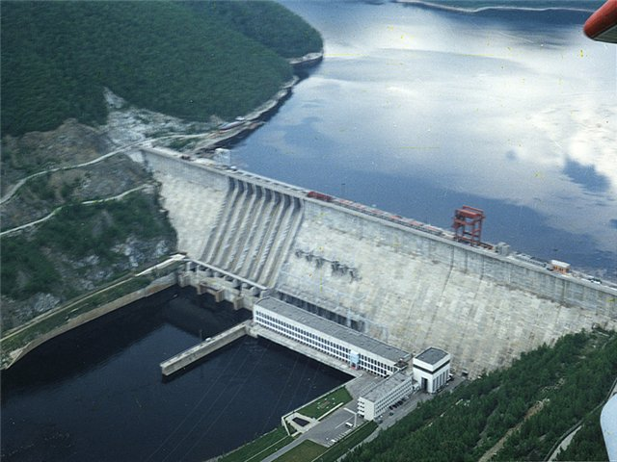
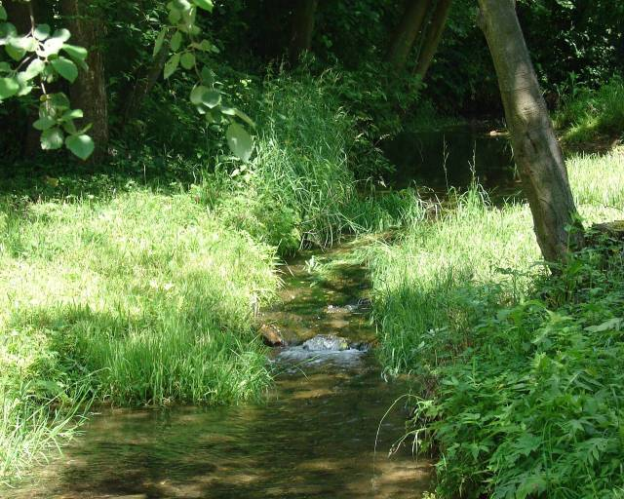
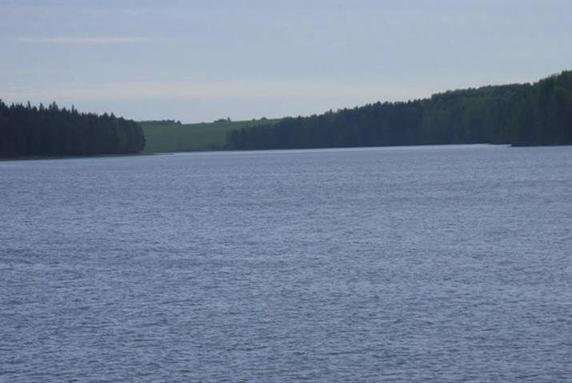
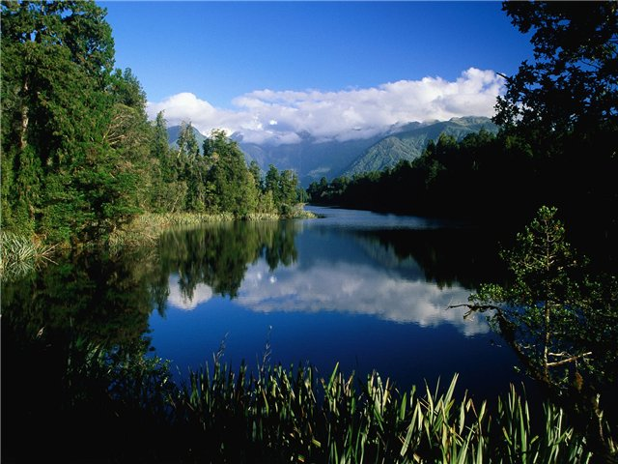
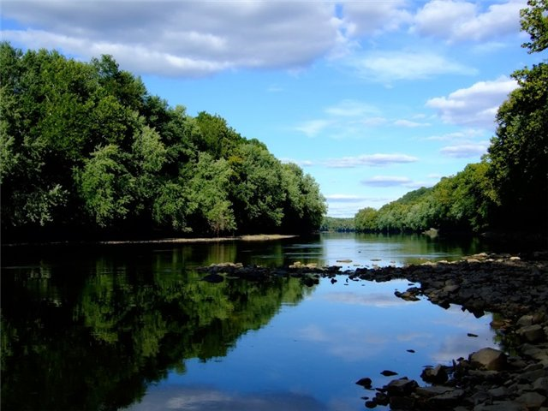
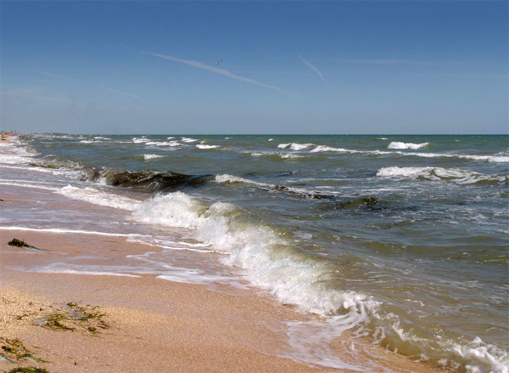
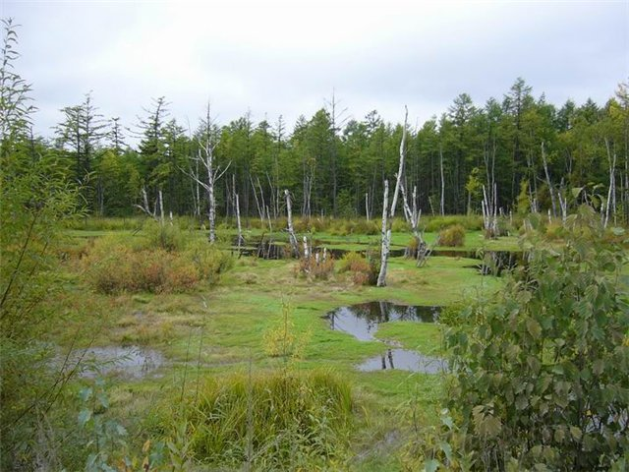
Какие водоёмы вы знаете?
Канал Московская область
Водохранилище

Slide 6
Водоёмы
Искусственные
Пруд
Водохранилище
Канал
Естественные
Океан
Озеро
Река
Море

Slide 7
Искусственные водоёмы
Чем различаются:
пруд
канал
водохранилище

Slide 8
Части реки

Slide 9
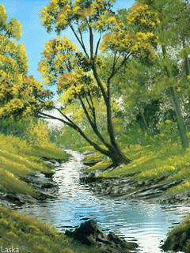
река
Какие водоёмы
есть в вашей
местности?
ручьи
пруд

Slide 10
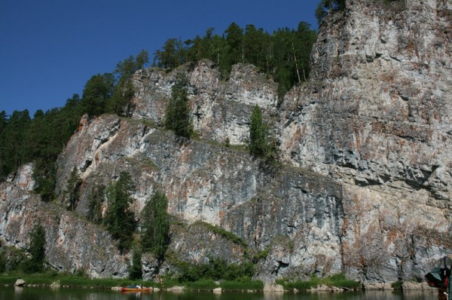
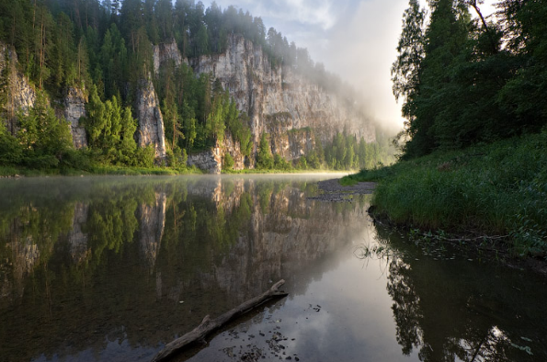
В Свердловской области одних только рек около тысячи. Самые известные это Чусовая, Уфа, Тура, Тавда, Сосьва и другие. Общая их длина – 20.000 км.
Во многих местах на реках построены плотины, созданы пруды.
Богаты мы и озёрами. Их несколько тысяч. В Свердловской области более 2,5 тысячи озёр с общей площадью зеркала 1100 квадратных километров. Среди них такие крупные, как Пелымский Туман (65,7 кв. км), Большая Индра (32,2), Вагильский Туман (31,2), Исетское (24), Таватуй (21,2).
Река
ЧУСОВАЯ

Slide 11
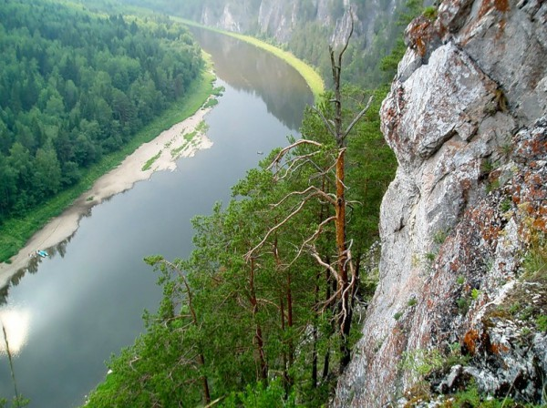
На этой реке располагается огромное количество достопримечательностей, среди которых памятники, скалы и пещеры.
Многие скальные обнажения, а их там более двух сотен, являются памятниками природы. На Чусовой есть около 70 перекатов, самый крупный из которых – Кашкинский. Река имеет более 150 приток – как крупные реки, так и небольшие притоки.
В общей сложности протяжность реки составляет более 750 километров.

Slide 12
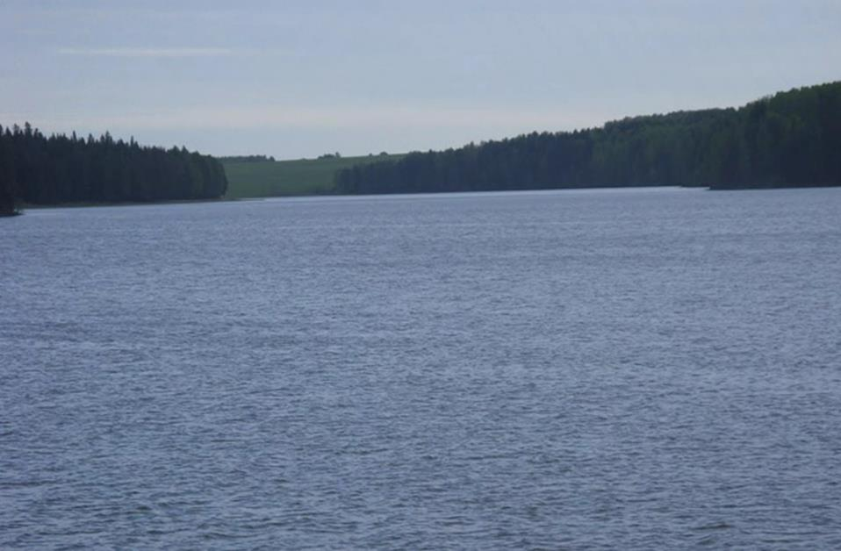
Озёрами называются природные водоёмы. Пруды и водохранилища — это искусственные водоёмы. Если объём водоёма менее 1 млн кубических метров, то это пруд. Если больше — водохранилище.
В области построено 134 водохранилища. Их суммарный объём равен 2445 млн куб. м.
Прудов — более 120, их объёмы составляют от 50 до 700 тысяч куб. м.

Slide 13
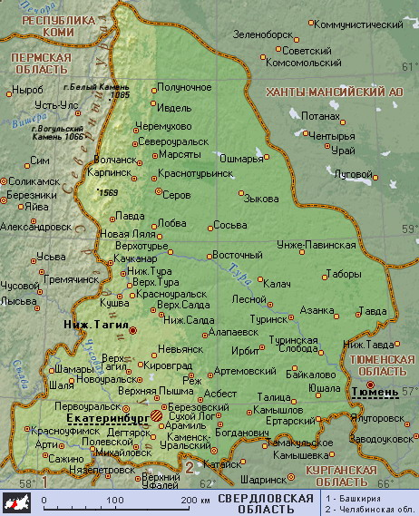
Интересные факты о наших водоёмах:
Самое глубокое озеро Свердловской области, Бездонное, имеет площадь всего 30 кв. метров. (Нижний Тагил)
Таватуй считается одним из самых молодых озёр области. Ему около 10-15 тысяч лет.
Название озера Синтур переводится с мансийского «сердце-озеро»: водоём расположен в центре обширного болота.
Максимальная глубина Пелымского Тумана всего 1,5-2 метра. В пятёрке самых больших озёр оно имеет наименьшую глубину. Географический термин «туман» в языке манси обозначает озеро, образованное разливом реки.
Название озера Большая Индра не имеет никакого отношения к имени индийского бога Индры. С хантыйского гидроним переводят как «большое озеро».

Slide 14
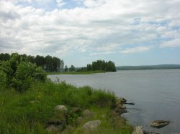
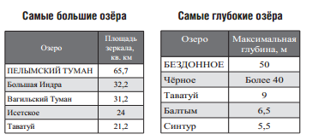
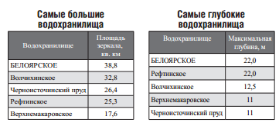
Озеро Таватуй

